Slide 1

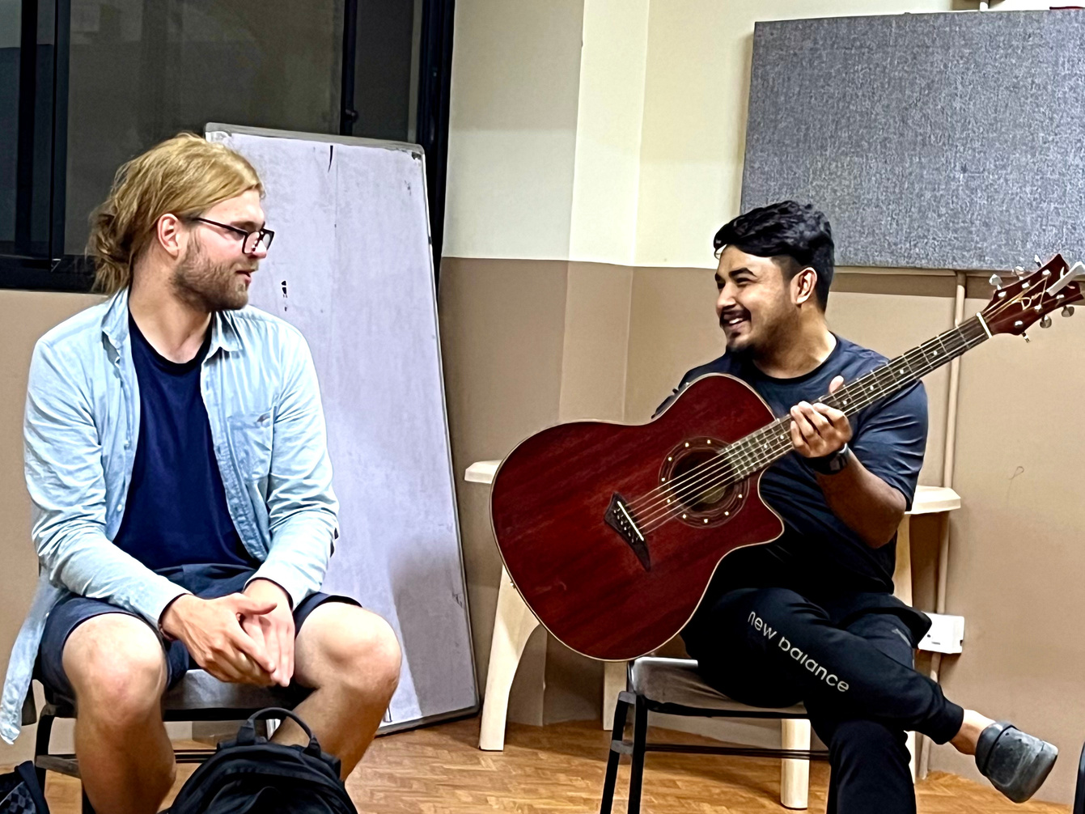


Verden i en salmebok
Av Harald Skoglund Dahler og Line Konstali

Slide 2
1: Mental Helse
Klagesangene 1,20:
Se, Herre, jeg er i nød.
Magen er urolig,
hjertet vrir seg.
For jeg var full av trass.
Ute har sverd gjort meg barnløs,
inne hersker døden.

Slide 3
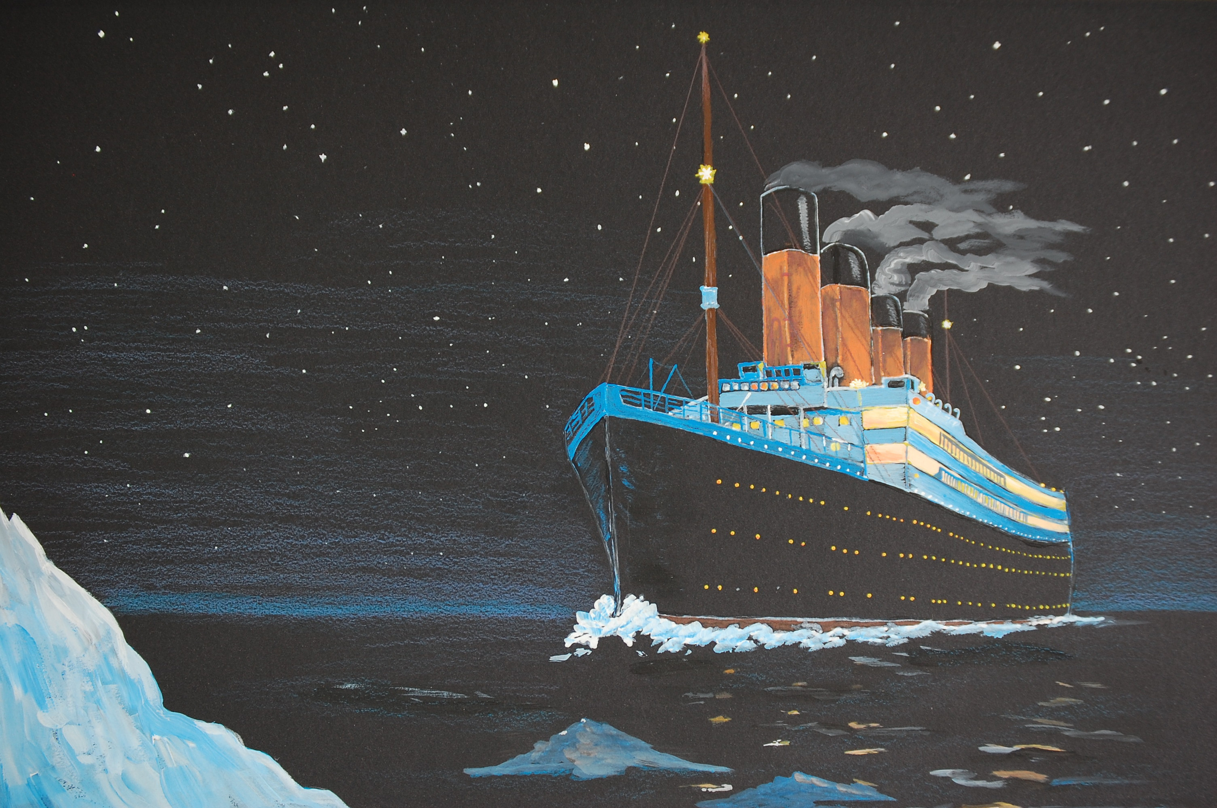
På et synkende skip
En historie som ble fortalt av flere av de overlevende etter Titanics forlis natt til 15. april 1912, var at det ble spilt en salme like før skipet sank. Mye hadde blitt gjort for å unngå det katastrofale som nå var i ferd med å skje, og et orkester med 7 menn spilte musikk for å holde motivasjonen oppe hos flere folk. Etterhvert var katastrofen ikke til å unngå og alle måtte innse at deres eneste sjanse til å unnslippe døden, var å komme ombord i en av livbåtene det var så altfor få av. Dessverre omkom tusenvis i det iskalde vintervannet i Atlanterhavet.
Det fortelles at musikerne avsluttet konserten og var på vei inn i den sikre død. Da tok en av dem fram en fiolin og spilte “Nearer My God To Thee”, Nærmere Deg, Min Gud, på norsk. Musikerne stanset og ble med på sangen. Flere av de overlevende forteller at de hørte salmen mens de strevde med å komme seg opp i livbåtene.
Denne historien fra virkeligheten viser med tydelighet at våre salmer kan være til trøst for de som er i lidelse, nød og i sin aller største livskrise.
Av og til skjer sykdom og ulykker, noe som ikke kan unngås, og da må vi ha en tro som trøster. Ikke bare en tro som tar smerten bort.

Slide 4
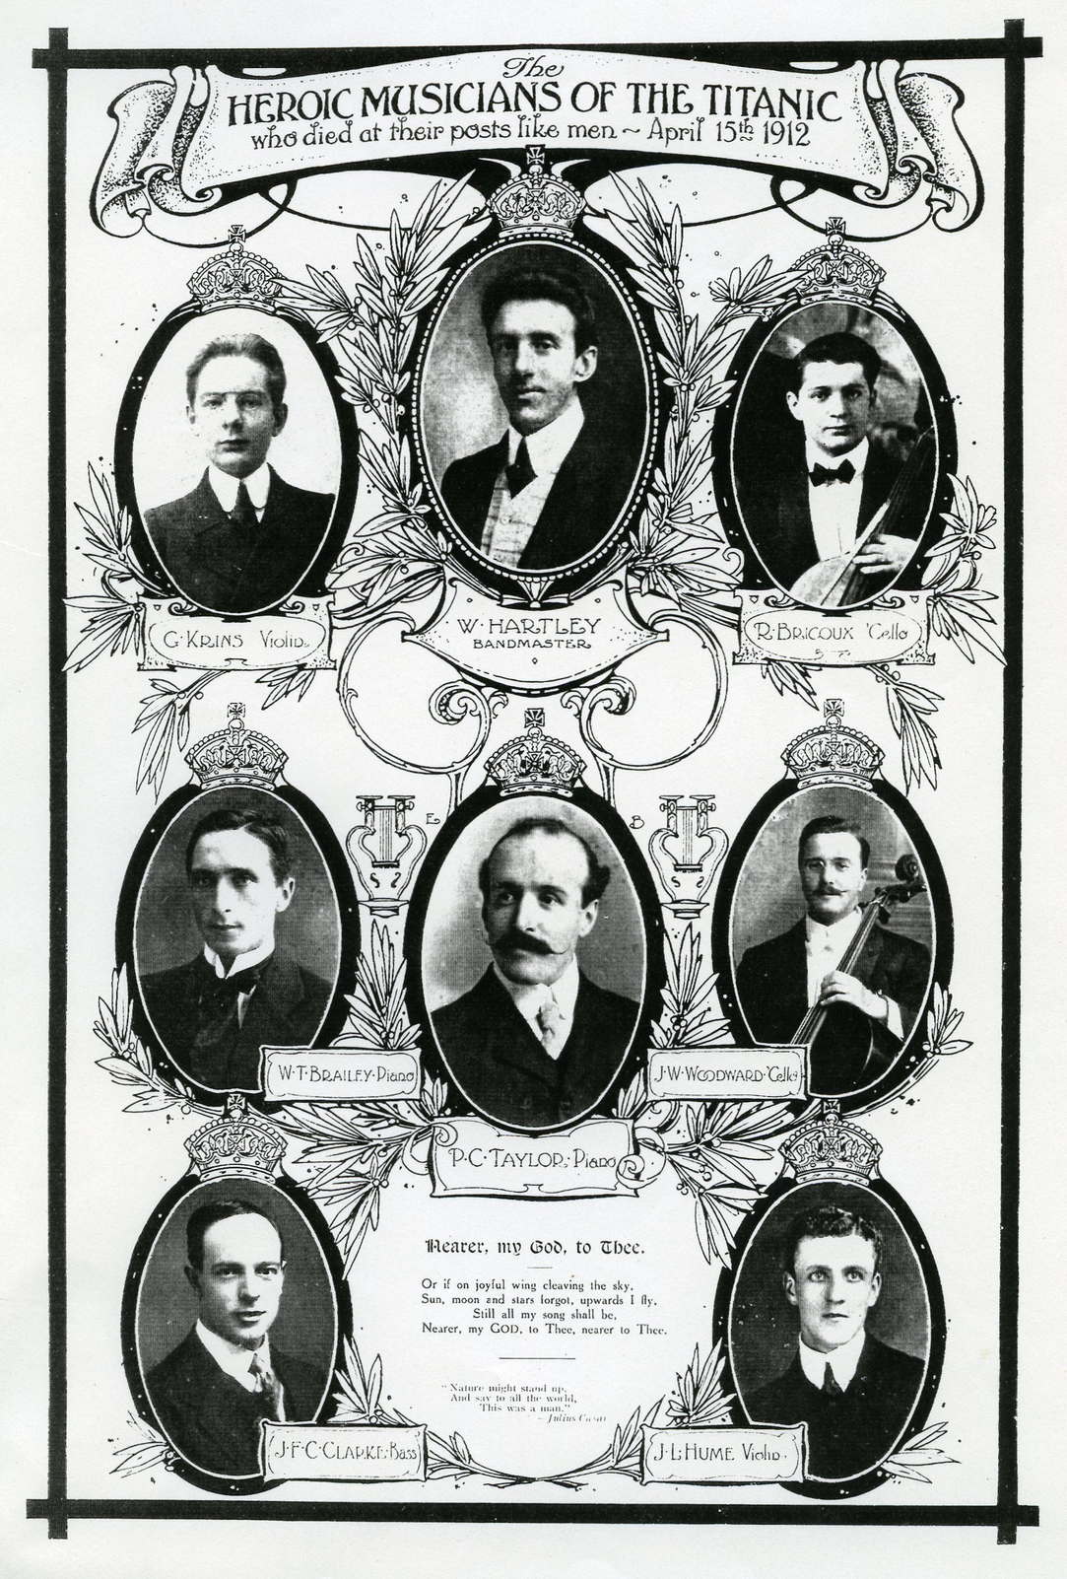
Nærmere deg, Min Gud
Nearer My God to Thee
Skrevet av Sarah Adams i 1840. Motivasjonen bak teksten var i utgangspunktet bibelvers 1 Mos 28,10–17, om Jacobsstigen. Det er likevel det synkende skipet Titanic som ofte forbindes med salmen. Jacobs stige handler likevel om forbindelsen mellom mennesket og Gud, som senere i Bibelen viser seg å være Jesus.

Slide 5
I noen miljøer kan den kristne troen i Norge fortone seg som en slags gledestro, der det er mye fokus på følelser og at man skal bli “helbredet” fra det onde. Dette er ikke nødvendigvis en tro som tåler både motgang og medgang. Det er viktig å kunne uttrykke at man har det vondt, uten at det nødvendigvis er noe man skal komme seg bort fra.
Gud lot sin egen sønn dø på korset - hvorfor skal vi da tro på en Gud som tar all smerte bort?
Dersom man baserer sin tro utelukkende på gleden og befrielsen fra det vonde, kan det bli vanskelig å faktisk ha det vondt. Det er lov å kjenne på at livet ikke er noe bra å leve, det er til og med lov til å klage til Gud om noe urettferdig har rammet deg. Dette har troende gjort til enhver tid. Store deler av Salmenes Bok i GT er klager som folket kommer med til Gud. Det er også en egen bok i GT som omhandler det som Guds utvalgte folk klagde over, nemlig Klagesangene. Ikke bare med det, men også i Jobs bok. Her kan vi lese om hvor mye forferdelig Job måtte igjennom i livet.
Den Norske salmeboken er ikke bare en bok som er full av gamle salmer som ikke er dagsaktuelle. Faktisk er flere av dem til hjelp her og nå. Den kan også komme til nytte på andre måter, slik som nedskrevne bønner kan hjelpe deg når du selv ikke klarer å be.

Slide 6
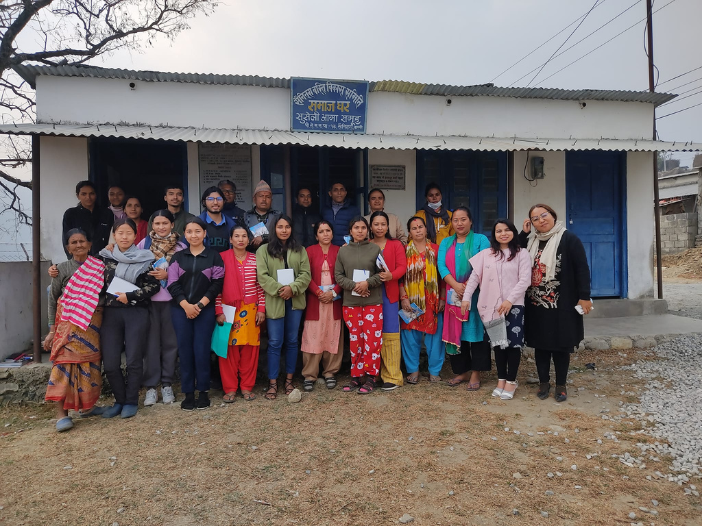
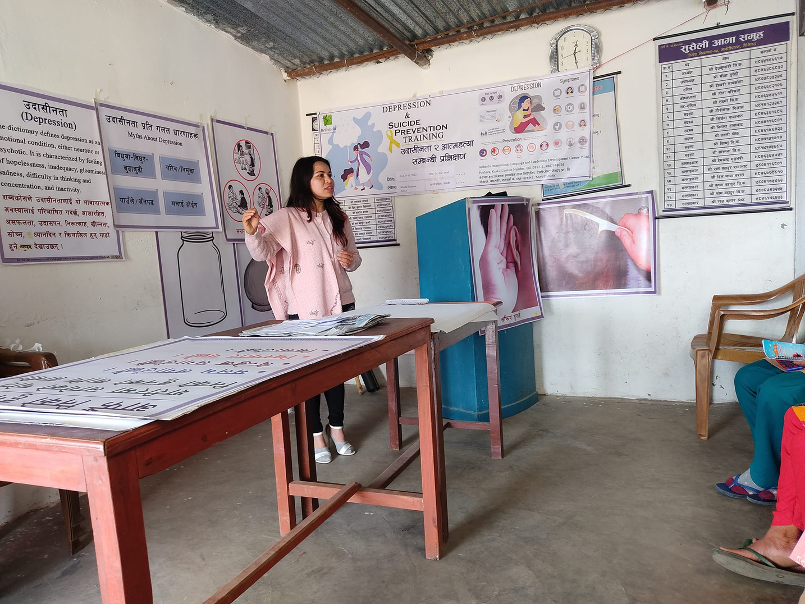
Bilder fra sjelesorgsenteret Bethesdas arbeid. Her veiledes nepalske kirker i sjelesorg. Bildene er tatt under et kurs for kirkelige ansatte. Bethesda har de siste årene økt fokuset på å styrke kirkens arbeid for bedre mental helse blant i den nepalske befolkningen. Kirkens ledere skal bli flinkere til å hjelpe de som sliter psykisk. I dette kurset er selvmord og arbeid for å få ned selvmordstallene tema.

Slide 7
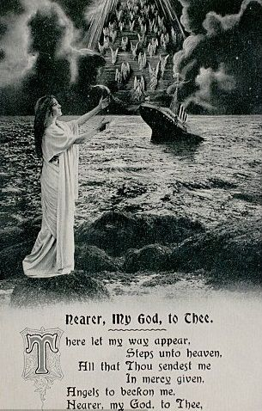
Ikke bare en gledestro.
Oppgave:
Bruk salmebok og let etter :
1) en salme som trøster
2) en salme som gleder

Slide 8
Spørsmål til samtale
Er det noen Bibelvers som beskriver noe i deres liv?
Vil dere fortelle hvorfor dere finner dere selv i de bibelversene?
Kjenner du til noen Bibelvers eller salmer fra salmeboka som trøster?
Kjenner du til noen Bibelvers eller salmer fra salmeboka som gleder?
På hvilken måte kan Bibelen og salmeboka brukes i både sorg og glede?
Har noen lyst til å si noe om dagens tema?
Hvordan griper Gud inn i din hverdag?

Slide 9
Tips: Bruk gjerne Blå kors snakkekort til ungdom
https://www.blakors.no/ressursbank/snakkekort-for-ungdom/

Slide 10
Amalies brobyggerutfordring.
Er alt galt i Nepal og alt riktig i Norge?
Les og se filmen om brobyggerutfordringene
i HimalPartner:
https://www.himalpartner.no/amalies-brobyggerutfordringer/

